Slide 1

模拟与数字电路 (Analog and Digital Circuits)
三极管 (2)
模电 P152 – 162
计算机科学与技术学院本科课程

Slide 2
内容提纲
三极管的定义和分类回顾
双极结型三极管
2

Slide 3
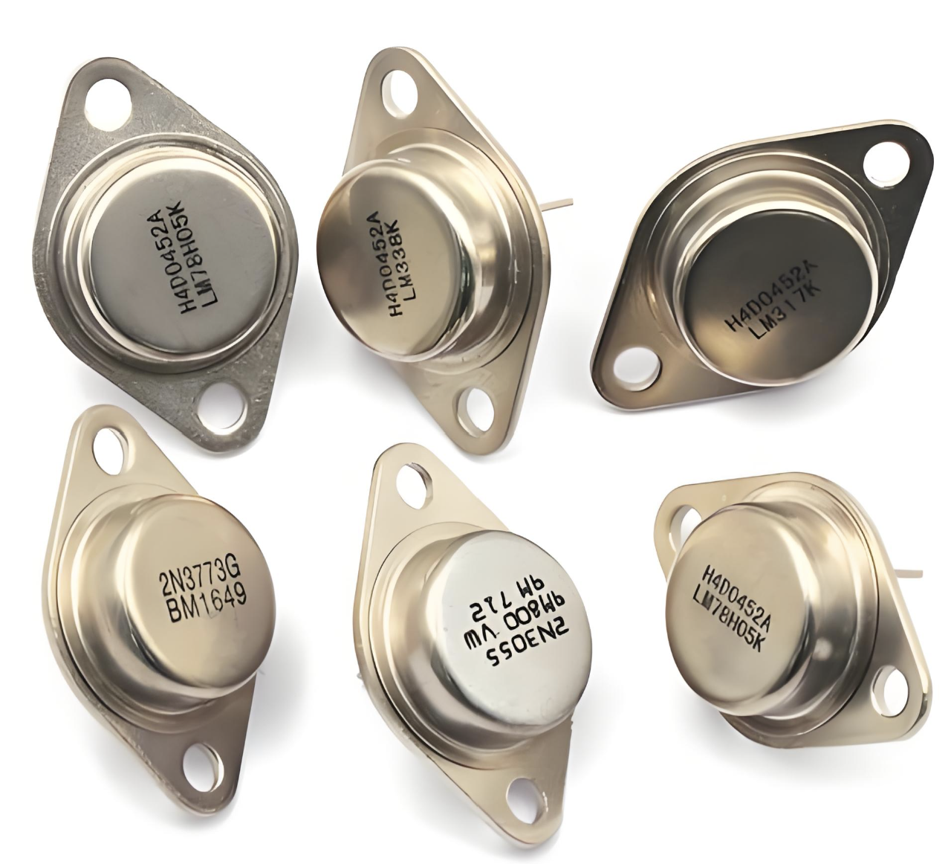
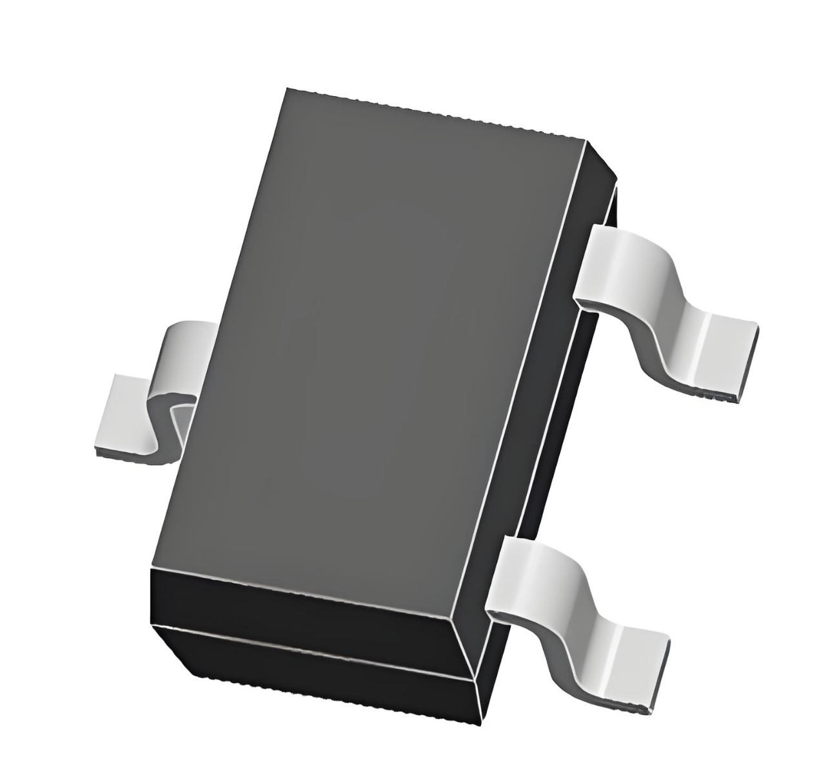
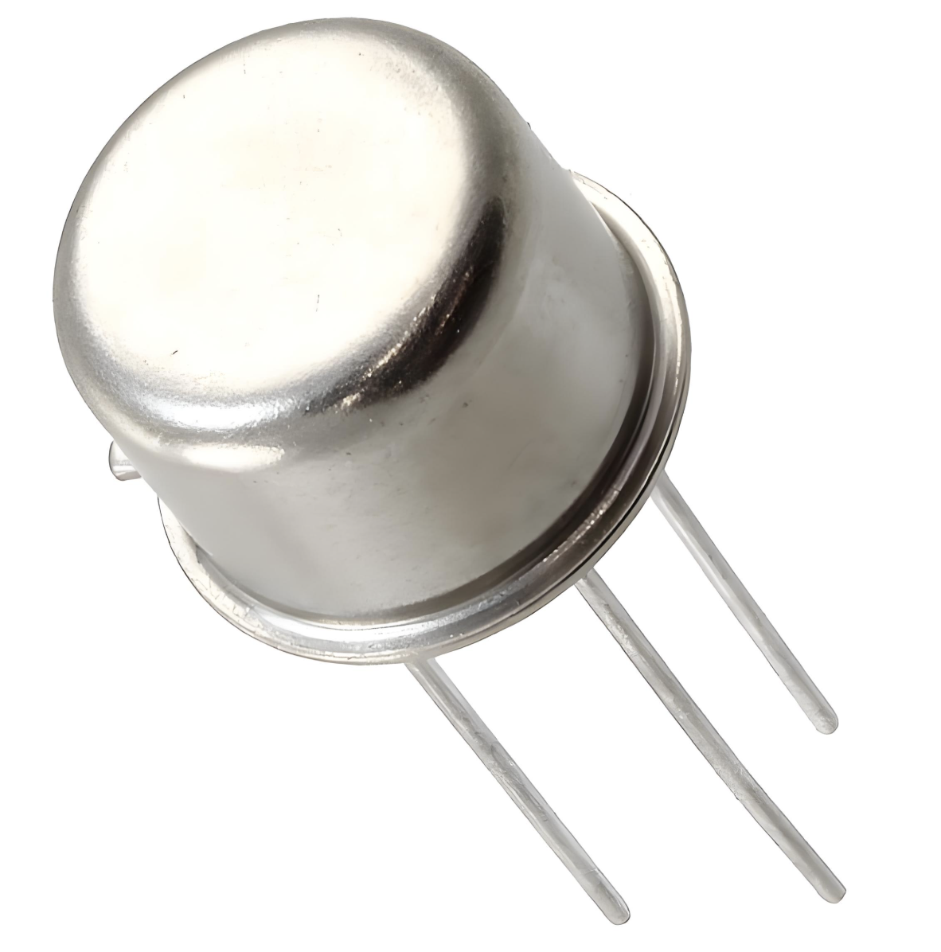
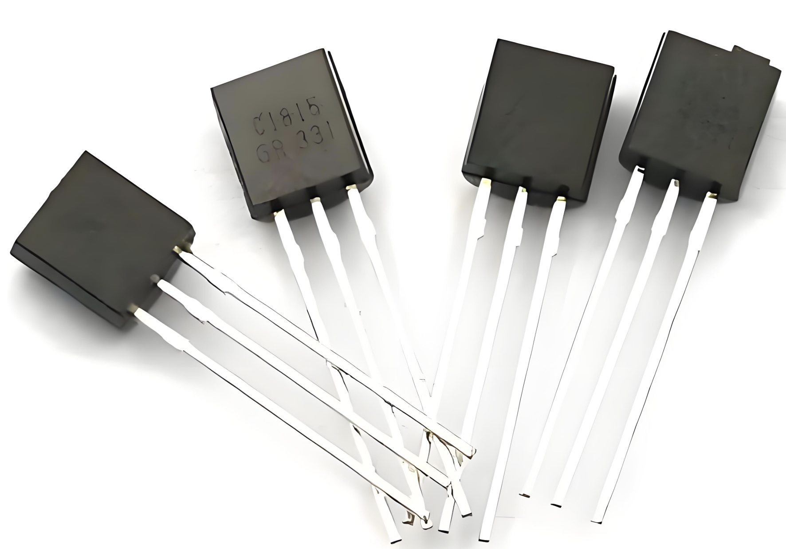
三极管的定义和分类回顾
三极管（Triode）：一种控制电流的半导体器件，能将微弱电流信号放大，可做无触点开关，也称双极型晶体管、晶体三极管
增强型
N 沟道
耗尽型
MOS 型
增强型
P 沟道
场效应三极管
耗尽型
N 沟道
结型
P 沟道
NPN
双极结型三极管
PNP
3
Notes:
之前介绍了场效应三极管，现在介绍双极结型三极管

Slide 4
双极结型三极管
双极结型三极管（Bipolar Junction Transistor，BJT）
分为 NPN 型和 PNP 型两种
集电极 c
集电极 c
N
集电区
P
集电区
集电结
集电结
c
c
基极
b
基极
b
P
基区
N
基区
b
b
发射结
发射结
N
发射区
P
发射区
e
e
发射极 e
发射极 e
NPN 型
PNP 型
NPN 型
PNP 型
电路符号
结构示意图
4
Notes:
电路符号中的箭头表示发射结外加正偏电压时，发射极电流的实际方向
结构示意图会让人以为集电区和发射区对称，然而不是

Slide 5
双极结型三极管
双极结型三极管（Bipolar Junction Transistor，BJT）
结构特点：
发射区掺杂浓度最高
基区很薄（微米级）且掺杂浓度很低
集电区掺杂浓度远低于发射区，且面积很大
e
b
c
集电结
发射结
N 发射区
P 基区
c
c
N 集电区
b
b
NPN 型 BJT 截面图
e：发射极（emitter）
b：基极（base）
c：集电极（collector）
e
e
NPN 型
PNP 型
5
Notes:
发射区和集电区并不对称
箭头表示发射结外加正偏电压时，发射极电流的实际方向
具有电流放大作用的三极管，其内部结构的特点是：
① 发射区的掺杂溶度远高于基区和集电区的掺杂溶度
③ 基区掺杂浓度最低且很薄
② 集电结的面积比发射结的面积大
这种结构上的特点是三极管具有放大作用的基础与内部条件
三极管工作时发射结加正向电压，集电结加反向电压称为具有放大用的外部条件
因此，在应用时，集电极 c 和发射极 e 是不能随意互换的

Slide 6
双极结型三极管
双极结型三极管（Bipolar Junction Transistor，BJT）
结构特点：
发射区掺杂浓度最高
基区很薄（微米级）且掺杂浓度很低
集电区掺杂浓度远低于发射区，且面积很大
c
N
c
e
b
c
集电结
发射结
b
集电结
P
b
N 发射区
发射结
P 基区
N
e
N 集电区
NPN 型
e
6
e：发射极；b：基极；c：集电极
Notes:
发射区和集电区并不对称
箭头表示发射结外加正偏电压时，发射极电流的实际方向
具有电流放大作用的三极管，其内部结构的特点是：
① 发射区的掺杂溶度远高于基区和集电区的掺杂溶度
③ 基区掺杂浓度最低且很薄
② 集电结的面积比发射结的面积大
这种结构上的特点是三极管具有放大作用的基础与内部条件
三极管工作时发射结加正向电压，集电结加反向电压称为具有放大用的外部条件
因此，在应用时，集电极 c 和发射极 e 是不能随意互换的

Slide 7

双极结型三极管 —— 放大状态下的工作原理
BJT 载流子的传输过程
基极 b 无任何连接时，集电极 c 和发射极 e 之间加任何极性的电压都不导通
$$V_{CC}$$
N
P
N
b
发射结
集电结
e
c
e
c
b
7
Notes:
当基极无任何连接，c 和 e 之间相当于两个背靠背（或面对面）的 PN 结二极管串联

Slide 8



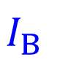
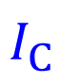

双极结型三极管 —— 放大状态下的工作原理
BJT 载流子的传输过程
仅有集电结反偏电压
阻止多子扩散，集电结变宽
$I_{CBO}$：漂移电流，也称集电结反向饱和电流
发射极 e 电流为 0
N
P
N
e
c
$$I_{CBO}$$
$$R_{c}$$
b
$$I_{B}$$
$$V_{CC}$$
$$I_{C}$$
8
Notes:
集电结处于反偏，阻止多子扩散，但有利于少子漂移，即基区的少子（电子）和集电区的少子（空穴）在回路中产生漂移电流 I_CBO，也称为集电结反向饱和电流
此时集电结的电压和电流关系参见 PN 结反向截止状态时的电压电流关系

Slide 9
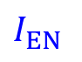


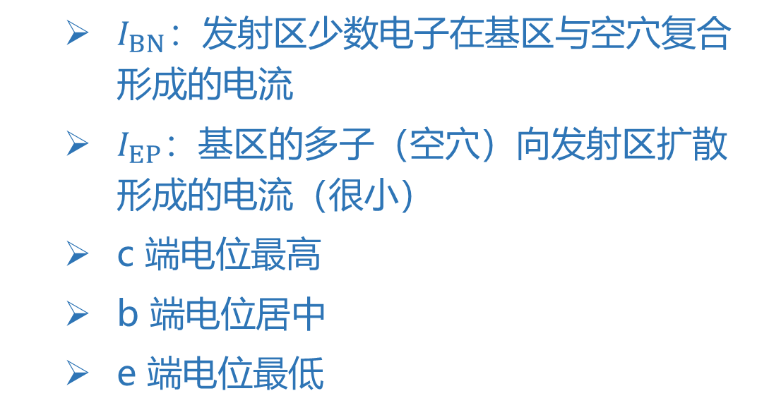



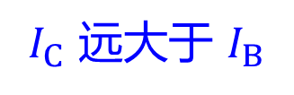
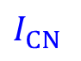
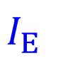
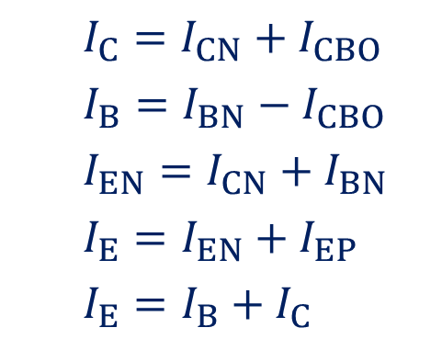
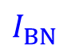
双极结型三极管 —— 放大状态下的工作原理
$$I_{C}=I_{CN}+I_{CBO}$$
$$I_{B}=I_{BN}−I_{CBO}$$
$$I_{EN}=I_{CN}+I_{BN}$$
$I_{E}=I_{EN}+I_{EP}$
$I_{E}=I_{B}+I_{C}$
BJT 载流子的传输过程
集电结反偏且发射结正偏时
$I_{CN}$：发射区多数电子向集电区漂移形成的电流
$I_{C}$ 远大于 $I_{B}$
$I_{EP}$ 可忽略
$I_{BN}$：发射区少数电子在基区与空穴复合形成的电流
$I_{EP}$：基区的多子（空穴）向发射区扩散形成的电流（很小）
c 端电位最高
b 端电位居中
e 端电位最低
N
P
N
$$I_{EN}$$
$$I_{CN}$$
e
c
$$I_{BN}$$
$$I_{EP}$$
$$I_{CBO}$$
$$R_{e}$$
$$R_{c}$$
b
$$I_{E}$$
$$V_{EE}$$
$$I_{B}$$
$$V_{CC}$$
$$I_{C}$$
PNP 管呢？
9
Notes:
BJT 中两种带电极性的载流子，自由电子和空穴，都参与了导电，区别于单机型的场效应管，所以称为双极型器件

Slide 10
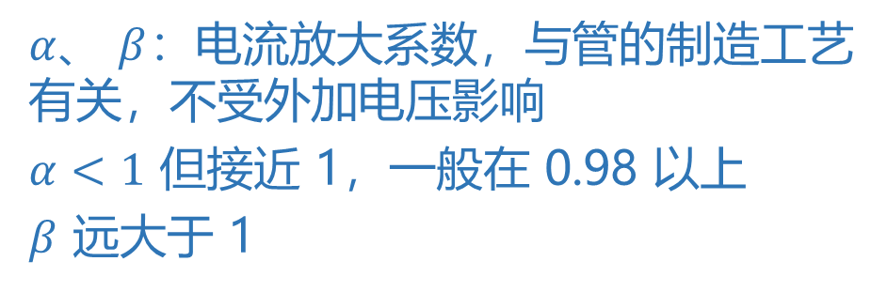

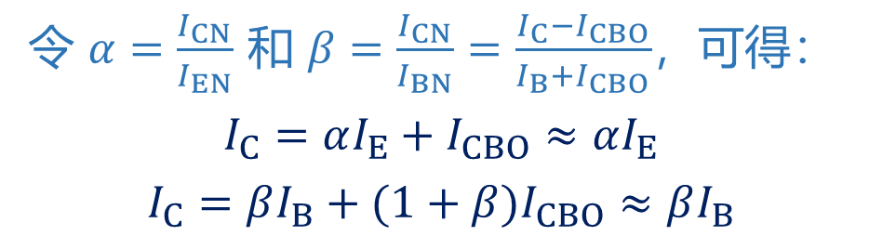
双极结型三极管 —— 放大状态下的工作原理
$$I_{C}=I_{CN}+I_{CBO}$$
$$I_{B}=I_{BN}−I_{CBO}$$
$$I_{EN}=I_{CN}+I_{BN}$$
$I_{E}=I_{EN}+I_{EP}$
$I_{E}=I_{B}+I_{C}$
BJT 的电流关系：
$I_{C}$ 远大于 $I_{B}$
令 $α=\frac{I_{CN}}{I_{EN}}$ 和 $β=\frac{I_{CN}}{I_{BN}}=\frac{I_{C}−I_{CBO}}{I_{B}+I_{CBO}}$，可得：
$$I_{C}=αI_{E}+I_{CBO}≈αI_{E}$$
$$I_{C}=βI_{B}+(1+β)I_{CBO}≈βI_{B}$$
$I_{EP}$ 可忽略
N
P
N
$$β=\frac{α}{1−α}$$
$$I_{E}≈ (1+β)I_{B}$$
$$I_{EN}$$
$$I_{CN}$$
e
c
$$I_{BN}$$
$$I_{EP}$$
$$I_{CBO}$$
$α、$ $β$：电流放大系数，与管的制造工艺有关，不受外加电压影响
$α<1$ 但接近 1，一般在 0.98 以上
$β$ 远大于 1
$$R_{e}$$
$$R_{c}$$
b
$$I_{E}$$
$$V_{EE}$$
$$I_{B}$$
$$V_{CC}$$
$$I_{C}$$
10

Slide 11
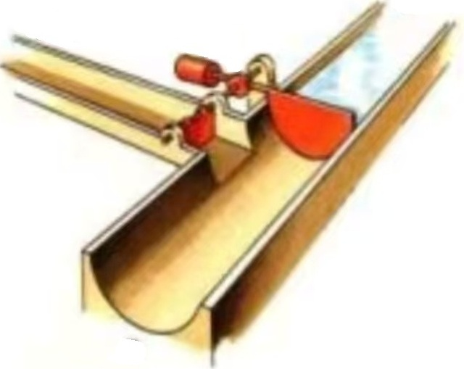
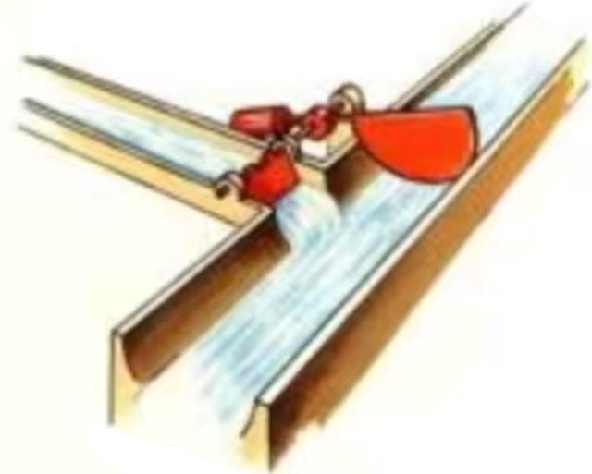
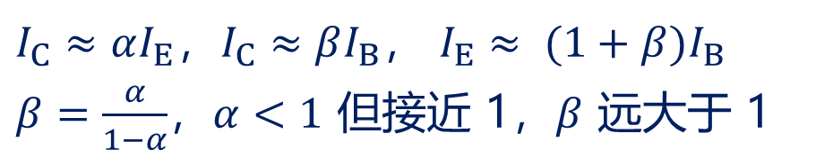




双极结型三极管 —— 放大状态下的工作原理
$$I_{C}=I_{CN}+I_{CBO}$$
$$I_{B}=I_{BN}−I_{CBO}$$
$$I_{EN}=I_{CN}+I_{BN}$$
$I_{E}=I_{EN}+I_{EP}$
$I_{E}=I_{B}+I_{C}$
BJT 的电流关系：
$I_{C}$ 远大于 $I_{B}$
$I_{C}≈αI_{E}$，$I_{C}≈βI_{B}$， $I_{E}≈ (1+β)I_{B}$
$β=\frac{α}{1−α}$，$α<1$ 但接近 1，$β$ 远大于 1
$I_{EP}$ 可忽略
集电极
基极
N
P
N
$$I_{EN}$$
$$I_{CN}$$
集电极
e
c
基极
$$I_{BN}$$
$$I_{EP}$$
$$I_{CBO}$$
发射极
$$R_{e}$$
$$R_{c}$$
b
$$I_{E}$$
$$V_{EE}$$
$$I_{B}$$
$$V_{CC}$$
$$I_{C}$$
11
发射极

Slide 12
双极结型三极管 —— 放大状态下的工作原理
$$I_{C}=I_{CN}+I_{CBO}$$
$$I_{B}=I_{BN}−I_{CBO}$$
$$I_{EN}=I_{CN}+I_{BN}$$
$I_{E}=I_{EN}+I_{EP}$
$I_{E}=I_{B}+I_{C}$
BJT 的电流关系：
$I_{C}$ 远大于 $I_{B}$
$I_{C}≈αI_{E}$，$I_{C}≈βI_{B}$， $I_{E}≈ (1+β)I_{B}$
$β=\frac{α}{1−α}$，$α<1$ 但接近 1，$β$ 远大于 1
$I_{EP}$ 可忽略
发射极
集电极
基极无连接
N
P
N
$$I_{EN}$$
$$I_{CN}$$
基极
发射极
集电极
e
c
仅集电结反偏
$$I_{CBO}$$
$$I_{BN}$$
$$I_{EP}$$
$$I_{CBO}$$
基极
$$R_{e}$$
$$R_{c}$$
发射极
集电极
b
$$I_{E}$$
$$I_{C}$$
$$I_{E}$$
$$V_{EE}$$
$$I_{B}$$
$$V_{CC}$$
$$I_{C}$$
集电结反偏
发射结正偏
$$I_{B}$$
12
基极

Slide 13






双极结型三极管 —— 用于放大信号的连接方式
BJT 放大信号时的三种连接方式：
c
e
e
c
$$i_{C}$$
$$i_{E}$$
b
输出口
b
输出口
输入口
$$i_{E}$$
$$i_{C}$$
输出口
输入口
输入口
$$i_{B}$$
$$i_{B}$$
b
e
c
共基极
共发射极
共集电极
要使得 BJT 有放大作用，需注意如下事项：
发射结正偏，集电结反偏
集电极不能作为输入端，基极不能作为输出端
13
Notes:
无论哪种联系方式，其内部载流子得传输过程是相同的，电极间电流控制关系也是相同的

Slide 14






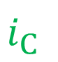




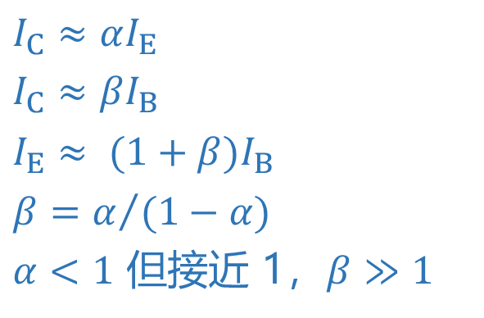


双极结型三极管 —— 用于放大信号的连接方式
BJT 共发射极连接方式：
c
$$i_{C}$$
$$+$$
c
$$i_{C}$$
$$+$$
$$v_{CE}$$
$$−$$
N
b
$$+$$
$$v_{BE}$$
$$−$$
$$i_{B}$$
e
b
集电结反偏
$$v_{CE}$$
共发射极
P
$$+$$
$$i_{B}$$
发射结正偏
$$I_{C}≈αI_{E}$$
$$I_{C}≈βI_{B}$$
$$I_{E}≈ (1+β)I_{B}$$
$$β=α/{(1−α)}$$
$α<1$ 但接近 1，$β≫1$
N
$$v_{BE}$$
e
$$−$$
$$i_{E}$$
$$−$$
14

Slide 15
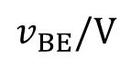
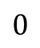
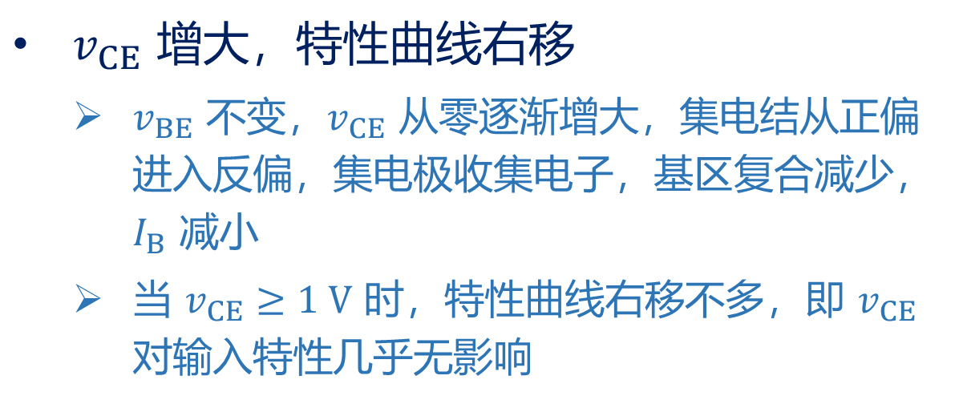

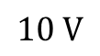
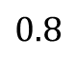
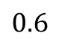
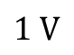
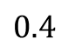
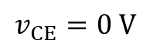
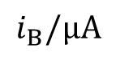
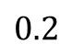
双极结型三极管 —— 工作特性
BJT 的输入特性： $v_{CE}$ 为某一常数时，输入电压和输入电流之间的关系，$i_{B}=f\left(v_{BE}\right) \left| v_{CE}=\text{常数}\right.$
c
$$i_{C}$$
$$+$$
$$v_{CE}$$
$$−$$
b
$$+$$
$$v_{BE}$$
$$−$$
类似于 PN 结的正向特性
$$i_{B}$$
e
$v_{CE}$ 增大，特性曲线右移
$v_{BE}$ 不变，$v_{CE}$ 从零逐渐增大，集电结从正偏进入反偏，集电极收集电子，基区复合减少， $I_{B}$ 减小
当 $v_{CE}≥1 V$ 时，特性曲线右移不多，即 $v_{CE}$ 对输入特性几乎无影响
共发射极
$$i_{B}/μA$$
$$v_{CE}=0 V$$
$$1 V$$
$$10 V$$
$$v_{BE}/V$$
15
$$0$$
$$0.2$$
$$0.4$$
$$0.6$$
$$0.8$$
Notes:
v_CB = v_CE – v_BE，因此，在 v_BE 不变化的情况下：
当 v_CE = 0，发射结呈正向特性曲线
当 v_CE 较小时，集电结正偏或者反偏电压较小，对于收集电子的能力弱，发射区的电子停留在基区时间长，与基区的多子空穴复合的几率大，因此 i_B 较大
当 v_CE 增大，集电结反偏电压增大，发射区的电子大多数都被集电区收集，与基区空穴复合的几率减少，且增宽集电结，使得基区的有效宽度减少，进一步减少 i_B
所以，曲线右移
当 v_CE >= 1 V, 集电结足够强大，能收集到所有可能的载流子了，就算再增加，i_B 也不再明显减少了，所以常用一条曲线来代替

Slide 16

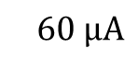

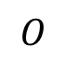
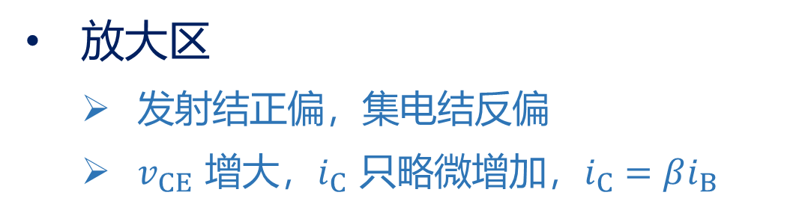
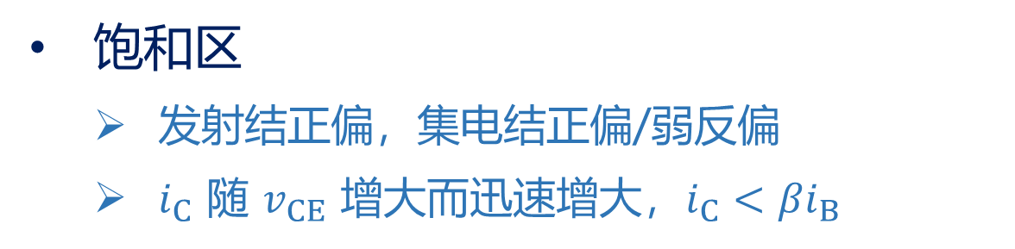
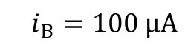
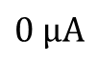
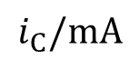
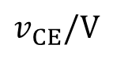
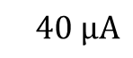
双极结型三极管 —— 工作特性
BJT 的输出特性： $i_{B}$ 为某一常数时，输出电压和输出电流之间的关系，$i_{C}=f\left(v_{CE}\right) \left| i_{B}=\text{常数}\right.$
c
$$i_{C}$$
$$+$$
$$v_{CE}$$
$$−$$
b
截止区
发射结和集电结均反偏， $i_{B}≈0$，$i_{C}≈0$
$$+$$
$$v_{BE}$$
$$−$$
$$i_{B}$$
e
饱和区
发射结正偏，集电结正偏/弱反偏
$i_{C}$ 随 $v_{CE}$ 增大而迅速增大，$i_{C}<βi_{B}$
共发射极
$$i_{C}/mA$$
饱和区
$$i_{B}=100 μA$$
放大区
发射结正偏，集电结反偏
$v_{CE}$ 增大，$i_{C}$ 只略微增加，$i_{C}=βi_{B}$
放
大
区
$$60 μA$$
$$40 μA$$
$$0 μA$$
$$v_{CE}/V$$
16
$$O$$
截止区
Notes:
当 v_CE = 0，v_CB = -0.7 V，集电结正偏，
对于硅管而言，i_B = 0 那条曲线几乎与横轴重合

Slide 17
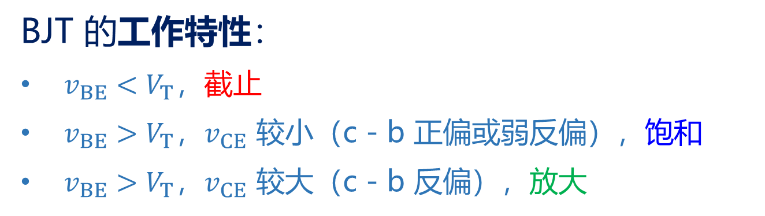
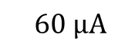
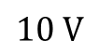
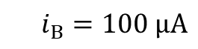
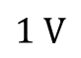
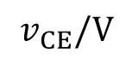
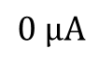
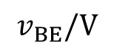
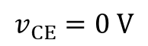
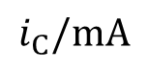


双极结型三极管 —— 工作特性
BJT 的工作特性：
$v_{BE}<V_{T}$，截止
$v_{BE}>V_{T}$，$v_{CE}$ 较小（c - b 正偏或弱反偏），饱和
$v_{BE}>V_{T}$，$v_{CE}$ 较大（c - b 反偏），放大
c
$$i_{C}$$
$$+$$
$$v_{CE}$$
$$−$$
b
$$+$$
$$v_{BE}$$
$$−$$
$$i_{B}$$
e
共发射极
$$i_{B}/μA$$
$$i_{C}/mA$$
$$v_{CE}=0 V$$
$$1 V$$
$$10 V$$
饱和区
饱和区
$$i_{B}=100 μA$$
放大区
放
大
区
$$60 μA$$
$$40 μA$$
截止区
$$0 μA$$
$$v_{BE}/V$$
$$v_{CE}/V$$
$$0$$
$$0.2$$
$$0.4$$
$$0.6$$
$$0.8$$
$$O$$
截止区
17

Slide 18









双极结型三极管 —— 工作区判断示例
根据测得的 BJT 三个电极对地电位，判断其工作区域
$$8 V$$
$$3.3 V$$
$$12 V$$
$$3.7 V$$
$$3.7 V$$
$$2 V$$
$$3 V$$
$$3 V$$
$$3 V$$
发射结正偏
集电结反偏
→ 放大
发射结正偏
集电结正偏
→ 饱和
发射结反偏
集电结反偏
→ 截止
要点：“放大/饱和/截止”的主语是 基极电流
18
Notes:
设想，基区比较“穷”，需要资源（自由电子）填补其窟窿（空穴）
当发射结反偏、集电结反偏时，基区没有资源补窟窿，因此基极电流截止
当发射结正偏、集电结正偏时，发射区大把资源顺势流过来，且不会流到集电区，基区资源足够，管饱，因此基极电流饱和
当发射结正偏、集电结反偏时，发射区的大把资源流过基区但绝大部分随即流入了集电区，只有少部分留给基区；且集电结的耗尽区变宽还挤占了基区的空间，进一步减少资源在基区补窟窿的可能性（减少自由电子与空穴复合的几率）；基区有资源但很少，“节衣缩食”地供给集电区；因此基极电流放大了集电极电流

Slide 19












双极结型三极管 —— 主要参数
BJT 的主要参数之放大倍数
直流电流放大系数：
$$i_{C}/mA$$
$$β=\frac{I_{C}}{I_{B}}$$
$$i_{B1}$$
$$Q$$
$${∆i}_{B}=i_{B1}−i_{B2}$$
交流电流放大倍数：
$${∆i}_{C}$$
$$i_{B2}$$
$$β′=\frac{{∆i}_{C}}{{∆i}_{B}}$$
$$v_{CE}/V$$
$$O$$
$$V_{CEQ}$$
在放大区相当大范围内：$β′=β$
19

Slide 20




双极结型三极管 —— 主要参数
BJT 的主要参数之极间反向电流
集电极 – 基极反向饱和电流 $I_{CBO}$：
发射极开路
微安（$μA$）级别，受温度影响较大
发射极
集电极
$$I_{CBO}$$
基极
仅集电结反偏
集电极 – 发射极反向饱和电流 $I_{CEO}$：
基极开路
也称为穿透电流
值越小性能越好，温度稳定性越高
发射极
集电极
基极
基极无连接
20

Slide 21





双极结型三极管 —— 主要参数
BJT 的主要参数之极限参数
集电极最大允许电流 $I_{CM}$
$I_{C}$ 上升，$β$ 会下降
集电极最大允许耗散功率 $P_{CM}$
反向击穿电压
$V_{\left(BR\right)CEO}$：基极开路时，集电极和发射极之间的击穿电压
$V_{\left(BR\right)CBO}$：发射极开路时，集电极和基极之间的反向击穿电压
$V_{\left(BR\right)EBO}$：集电极开路时，发射极和基极之间的反向击穿电压
$$P_{C}≈I_{C}∙V_{CE}≤P_{CM}$$
$$v_{CE}≤V_{\left(BR\right)CEO}$$
$V_{\left(BR\right)CBO}>V_{\left(BR\right)CEO}>$ $V_{\left(BR\right)EBO}$
21
Notes:
Beta 下降至一定值（约三分之二）时的 i_C 即为 I_CM
BR 表示击穿，breakdown
虽然 BJT 的两个 PN 结都会消耗功率，但是一般情况下，集电结的电压降远大于发射结的电压降，因此集电结的耗散功率大很多
因此，$P_{C}≈I_{C}∙V_{CE}$

Slide 22































双极结型三极管 —— 与场效应管的对比
BJT 三极管：
$$i_{B}/μA$$
$$i_{C}/mA$$
c
$$v_{CE}=0 V$$
$$1 V$$
$$10 V$$
饱和区
$$i_{B}=100 μA$$
$$i_{C}$$
$$+$$
$$v_{CE}$$
$$−$$
b
放
大
区
$$60 μA$$
$$+$$
$$v_{BE}$$
$$−$$
$$40 μA$$
$$i_{B}$$
$$0 μA$$
$$v_{BE}/V$$
$$v_{CE}/V$$
e
$$0$$
$$0.2$$
$$0.4$$
$$0.6$$
$$0.8$$
$$O$$
截止区
FET 三极管：
$i_{D}/mA$
$i_{D}/mA$
预夹断点轨迹
$i_{D}$
$$v_{GS}=3 V$$
可变
电阻区
$$d$$
恒流区
$$+$$
$$v_{GS}=2.5 V$$
$$g$$
$v_{DS}$
$$v_{GS}=2 V$$
$$+$$
$v_{GS}$
$$s$$
截止区
$$−$$
$$−$$
$v_{GS}/V$
$v_{DS}/V$
22
$$O$$
$$V_{T}$$
$$O$$
$v_{GS}=V_{T}$

Slide 23
双极结型三极管 —— 与场效应管的对比
 | BJT（双极型） | 场效应管（单极型）
导电特点 | 多子和少子都参与导电 | 只有一种多子导电
控制方式 | 基极电流控制集电极电流 | 栅极电压（电场效应）控制沟道电流
类 型 | PNP、NPN | N 沟道、P 沟道、增强型、耗尽型
输入电阻 | 小 | 很大
噪 声 | 较大 | 较小
开关速度 | 高频下性能较差 | 高频更快（适合数字电路）
热稳定性 | 差 | 好
抗静电 | 较强（PN 结耐压） | 较弱（栅极绝缘层易击穿）
制造工艺 | 较复杂，不易大规模集成 | 简单，易于大规模集成
23

Slide 24
作业
电子技术基础（模拟部分）
12 月 5 日的作业
P183：
5.1.1
5.1.2
5.1.3

